Slide 1
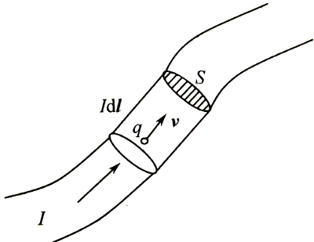
§3.6 磁场对运动电荷的作用
一、洛仑兹力
实验表明，运动电荷在磁场中所受的力为：
$dN$ 为体积元 $Sdl$ 内的电荷数
安培力
就是
洛伦兹力

Slide 2
二、带电粒子在磁场中的运动
1. （均匀磁场）
×
×
×
×
×
×
×
×
×
×
×
×
×
q
×
×
×
2. （均匀磁场）
R: 圆周运动的半径
R ∝ V
周期T 与 V 无关
只和荷质比有关

Slide 3
3. 有夹角（均匀磁场）
v
v
m
θ
B
+
v
q
R
h
螺距
半径：
螺距：

Slide 4
三、 霍耳效应 ( The Hall Effect)
1、什么是霍耳效应
磁场中载流导体上出现横向电势差的现象。
-
2、解释
I
+
+
+
+
+
+
h
+
_
+
_
+
_
+
_
+
+
_
+
_
+
_
+
_
+
n ：载流子浓度
+
+
+
+
+
- - - - -
U和I的关系：
b
U_{H} 与 B 间 成线性关系

Slide 5
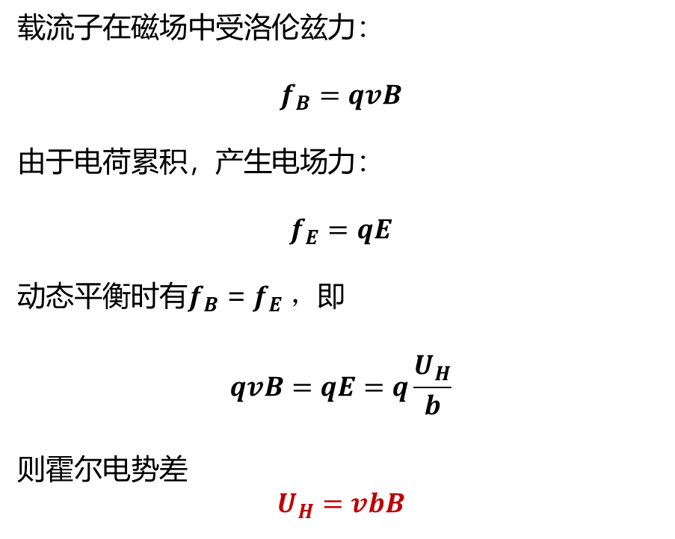


实验原理 | 霍尔效应的原理
U_{H}
载流子在磁场中受洛伦兹力：
$$f_{B}=qvB$$
由于电荷累积，产生电场力：
$$f_{E}=qE$$
动态平衡时有$f_{B}$= $f_{E} ，$即
$$qvB=qE=q\frac{U_{H}}{b}$$
则霍尔电势差
$$U_{H}=vbB$$
B
-
-
+
-
+
+
$$f_{B}$$
$$f_{E}$$
-
z
电子
I_{s}
y
x

Slide 6


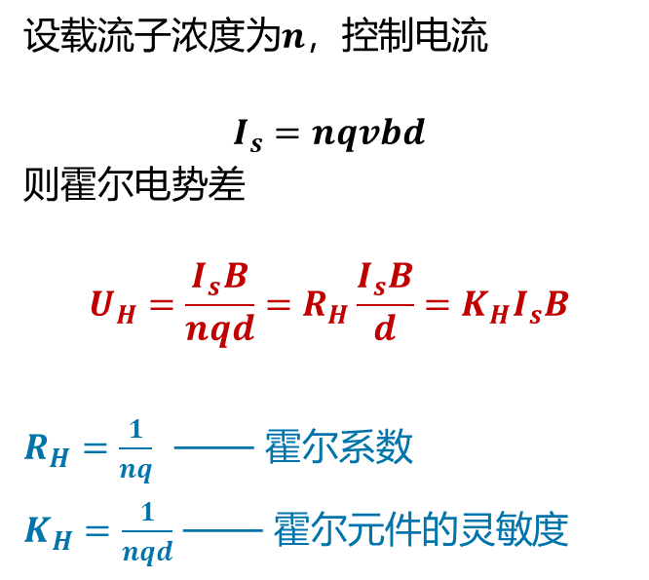
实验原理 | 霍尔效应的原理
U_{H}
设载流子浓度为$n$，控制电流
$$I_{s}=nqvbd$$
则霍尔电势差
$$U_{H}=\frac{I_{s}B}{nqd}=R_{H}\frac{I_{s}B}{d}=K_{H}I_{s}B$$
$R_{H}=\frac{1}{nq}$ —— 霍尔系数
$K_{H}=\frac{1}{nqd}$ —— 霍尔元件的灵敏度
B
-
-
+
-
+
+
$$f_{B}$$
$$f_{E}$$
-
z
电子
I_{s}
y
x
霍尔电势差${ U}_{H}$ 正比于电流 $I_{s}$ 和外磁场 $B$

Slide 7
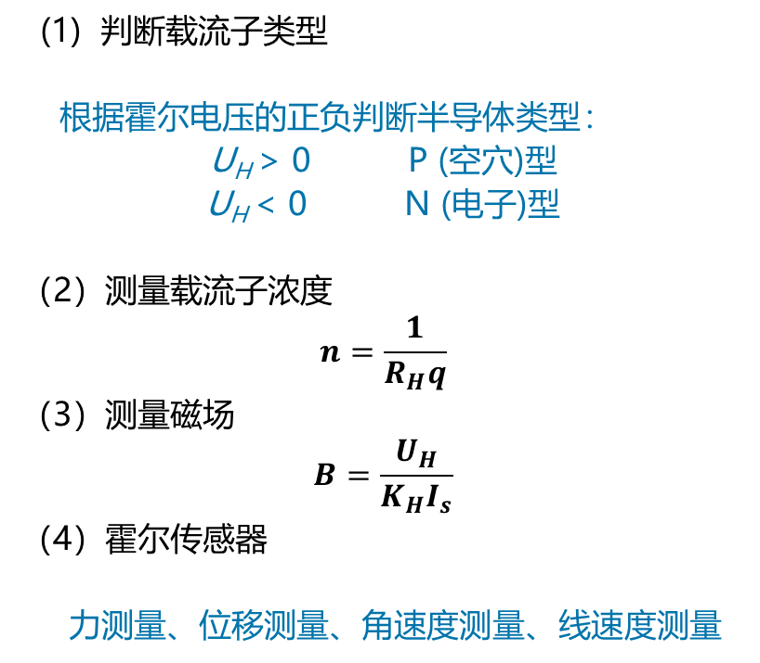
实验原理 | 霍尔效应的应用
U_{H}
(1) 判断载流子类型
根据霍尔电压的正负判断半导体类型：
U_{H} > 0 P (空穴)型
U_{H} < 0 N (电子)型
（2）测量载流子浓度
$$n=\frac{1}{R_{H}q}$$
（3）测量磁场
$$B=\frac{U_{H}}{K_{H}I_{s}}$$
（4）霍尔传感器
力测量、位移测量、角速度测量、线速度测量
B
+
-
电子
z
空穴
I_{s}
y
x

Slide 8
电极化强度和电场强度的关系为
电极化率
真空介电常数

Slide 9
(1)在没有电介质的情况下，
的高斯定理
还原为第七章中 的高斯定理。
(2)
注意区分两个高斯定理（电场和电位移矢量）,电位移高斯更简单。

Slide 10
§3.7 磁场中的磁介质 (magnetic medium)
一、磁介质对磁场的影响
电介质对电场的影响：
电极化 => 束缚电荷 => 削弱电场
磁介质对磁场的影响：
磁化 => 束缚电流 => 增强或削弱磁场
分别对应，顺磁和抗磁

Slide 11
二、磁介质的分类
磁介质对磁场的影响
总磁场 = 外磁场 + 束缚电流产生的磁场
对如图螺线管的磁场，实验表明：
B = μ _{r} B₀
前提：均匀各向同性磁介质
μ_{r ：} 介质的相对磁导率
总磁场和外磁场成正比

Slide 12
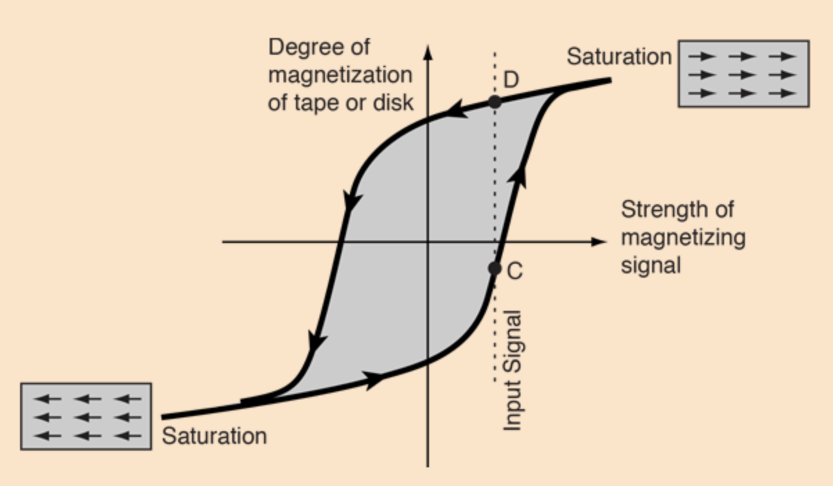
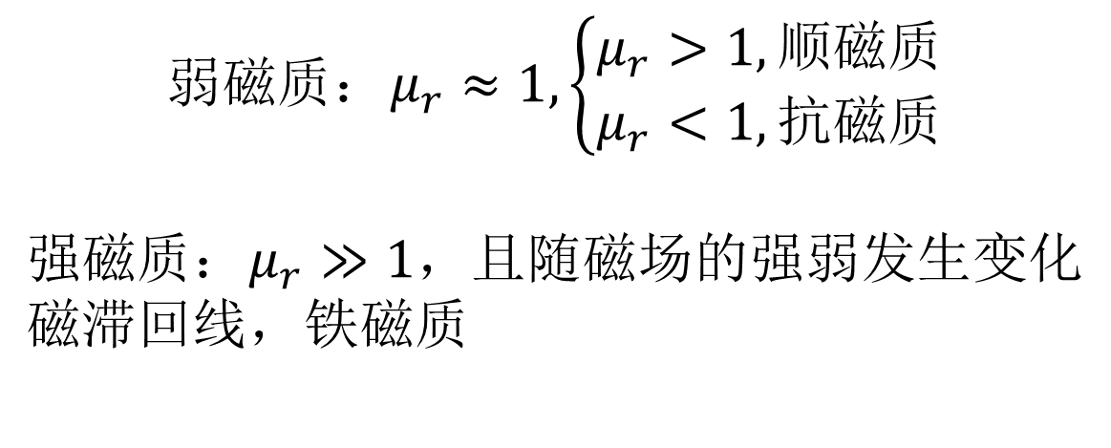
二、磁介质的分类
B = μ _{r} B₀
$$弱磁质：μ_{r}≈1,\left\{\begin{matrix}μ_{r}>1,顺磁质 \\ μ_{r}<1,抗磁质\end{matrix}\right.$$ $$强磁质：μ_{r}≫1，且随磁场的强弱发生变化 \\ 磁滞回线，铁磁质$$

Slide 13
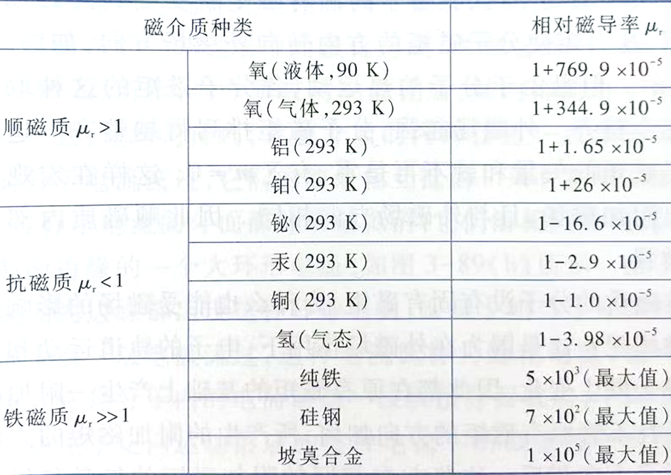
几种磁介质的相对磁导率

Slide 14
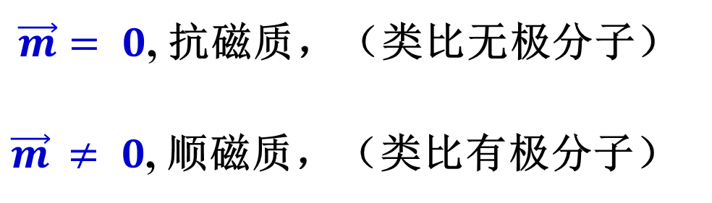
三、磁介质的磁化
分子中电子绕核运动，产生分子电流，即轨道磁矩，
外加自旋磁矩和原子核的磁矩，共同贡献分子磁矩m
分子磁矩可等效为圆电流
分子固有磁矩
$\vec{m}= 0$, 抗磁质，（类比无极分子）
$\vec{m} ≠ 0$, 顺磁质，（类比有极分子）
分子固有磁矩

Slide 15
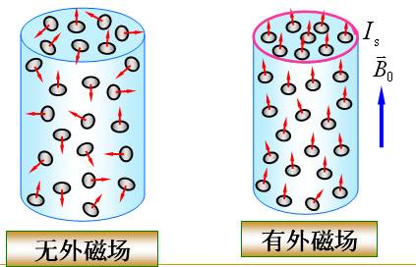
磁场对磁介质的两个作用：
转动：磁场对m产生力矩的作用，使m转到磁场方向
顺磁质（固有磁矩不为零）

Slide 16
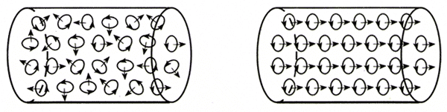
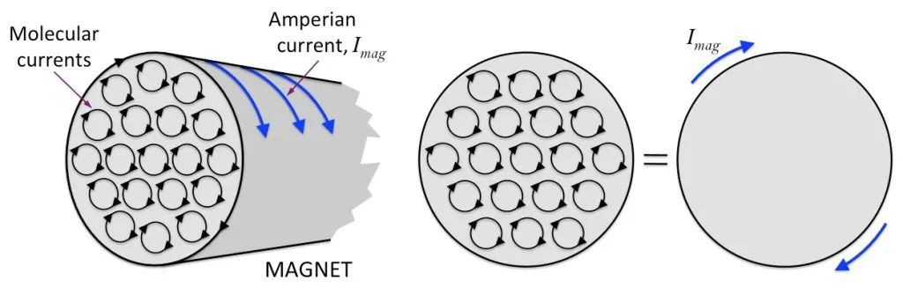
磁化电流 (束缚电流)
分子内的圆电流一段段接合成表面束缚电流。
区别于传导电流（宏观移动电流）
I ’= I _{m} n S l cos θ
均匀磁介质或均匀磁化的磁介质中，体磁化电流密度为零。

Slide 17
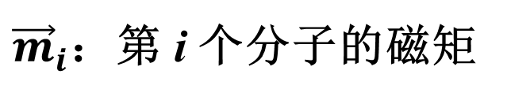
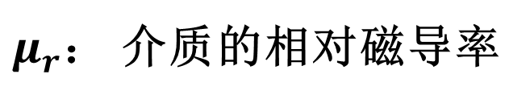
三、磁化强度与束缚电流
磁化强度
单位体积内分子磁矩的矢量和
${\vec{m}}_{i}$：第 i 个分子的磁矩
矢量，单位：A/m
ΔV
2) 与 的关系
实验证明： 各向同性的均匀抗磁质或顺磁质中
$μ_{r}$： 介质的相对磁导率

Slide 18
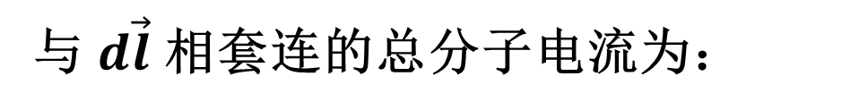
磁化电流
中心在柱体内的分子电流都将绕过柱轴
中心在柱内的分子数：nSdl cosθ
θ
n：单位体积内的分子数
dI ’= I _{m} n S dl cos θ
=m n dl cos θ
I_{m}
M = mn
s
与 $d\vec{l}$ 相套连的总分子电流为：
当 $d\vec{l}$ 为介质表面的线元时，$dI′$ 即为面磁化电流

Slide 19
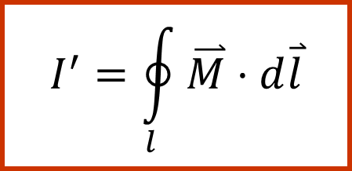

-
+
θ
-
+
-
+
-
+
I_{m}
s
磁化电流密度
$$I^{′}=\oint_{l}{\overset{⃑}{M}⋅d\overset{⃑}{l}}$$
$$q_{内}^{′}=−q_{外}^{′}=−\oint_{S}{\vec{P}⋅d\vec{S}}$$

Slide 20

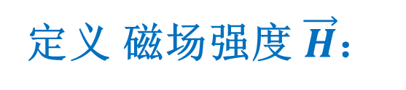

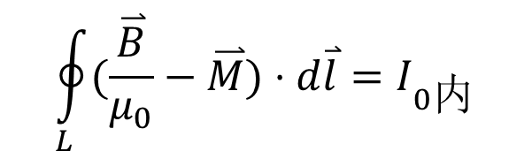
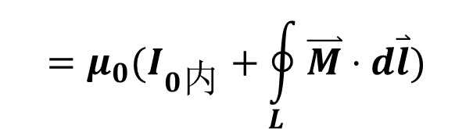
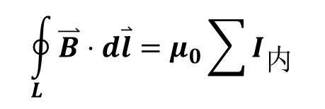
四、 的环路定理
$$\oint_{L}{\overset{⃑}{B}⋅d\overset{⃑}{l}}=μ_{0}\sum{I_{内}}$$
$$=μ_{0}(I_{0内}+\oint_{L}{\overset{⃑}{M}⋅d​\overset{⃑}{l}})$$
$$\oint_{L}{(\frac{\overset{⃑}{B}}{μ_{0}}−\overset{⃑}{M})⋅d\overset{⃑}{l}}=I_{0内}$$
定义 磁场强度 $\vec{H}$：
$$\oint_{L}{\overset{⃑}{H}⋅d\overset{⃑}{l}}=\sum{I_{0内}}$$
$\vec{H}$ 的环路 定理
I_{0内} ： 自由电流

Slide 21

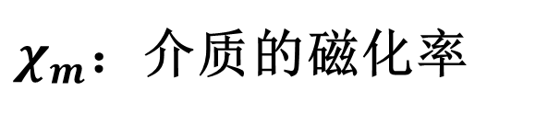
磁场强度
定义：
H与B成正比
$$\overset{⃑}{M}=χ_{m}\vec{H}=(μ_{r}−1)\vec{H}$$
$χ_{m}$：介质的磁化率
μ : 绝对磁导率
μ₀ : 真空磁导率
μ_{r} : 相对磁导率

Slide 22
例 1：无限长直螺线管，电流为 I，单位长度的匝数为 n，管内充满磁导率为μ_{r} 的均匀介质，求管内的磁感应强度。
解：
B_{外}=0
.
.
.
.
.
.
由H的环路定理
a
b
H L = n I L
×
×
×
×
×
×
H = n I
d
c
L
B = μ₀ μ_{r} H
= μ₀ μ_{r} n I
方向：

Slide 23
例 2：长直单芯电缆。芯为半径为 R 的金属圆柱体，它与导电外壁间充满相对磁导率为μ_{r} 的均匀介质。现有电流 I 均匀地流过芯的横截面并沿外壁流回，求：磁介质中的磁感应强度的分布。
I
解：
= I
r
B = μ₀ μ_{r} H
磁感线为在与电缆垂直的平面内的一系列同心圆。

Slide 24
第十二次作业：
第三章 习题 16, 17, 18, 19, 21
(11月7日23:59前电子版提交到乐学)
SPOC1第六周单元测试和作业，参与讨论
(11月3日23:30前完成)

